Slide 1
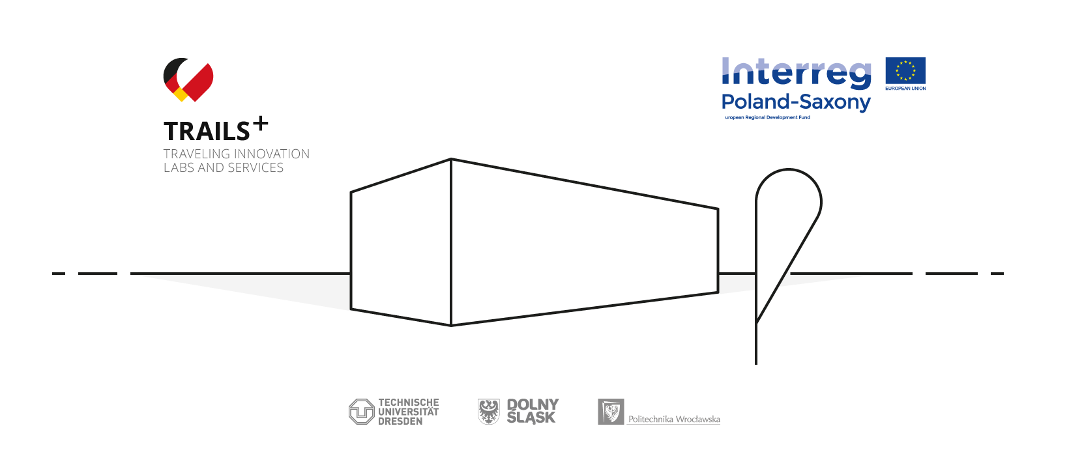

Slide 2


Brains are like parachutes. They have to be open in order to function.
Folie 2
Notes:
[JRN, 20s]
Konzeptionelles Sprungbrett: iSheds @ TUD
Mikrolabore für kreative Forscher
Kleinste Exzellenzmaßnahme
Story begins with innovation sheds on TUD campus
Perhaps the smallest excellence measure of TUD
Micro innovation labs for creative young people

Slide 3
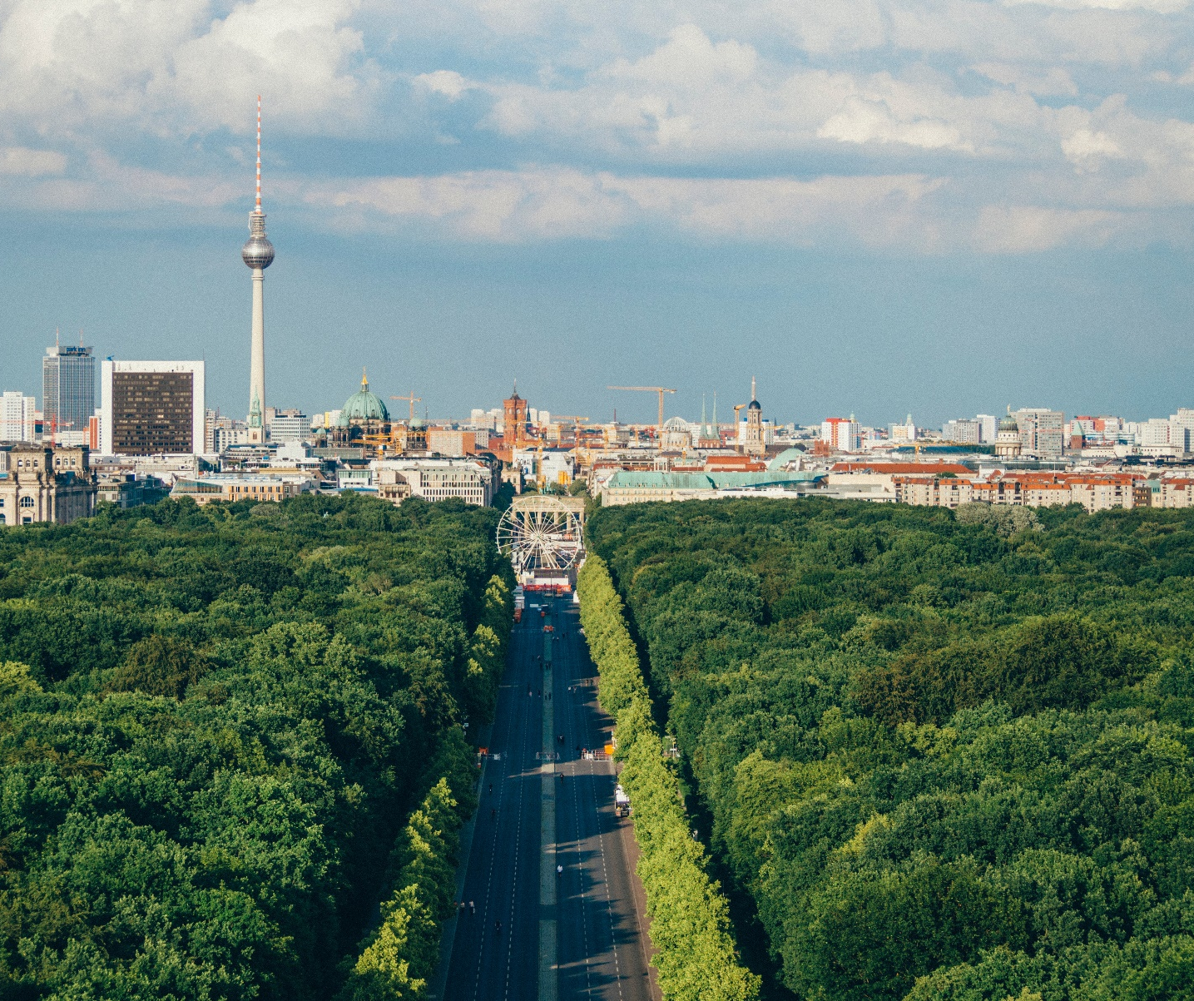
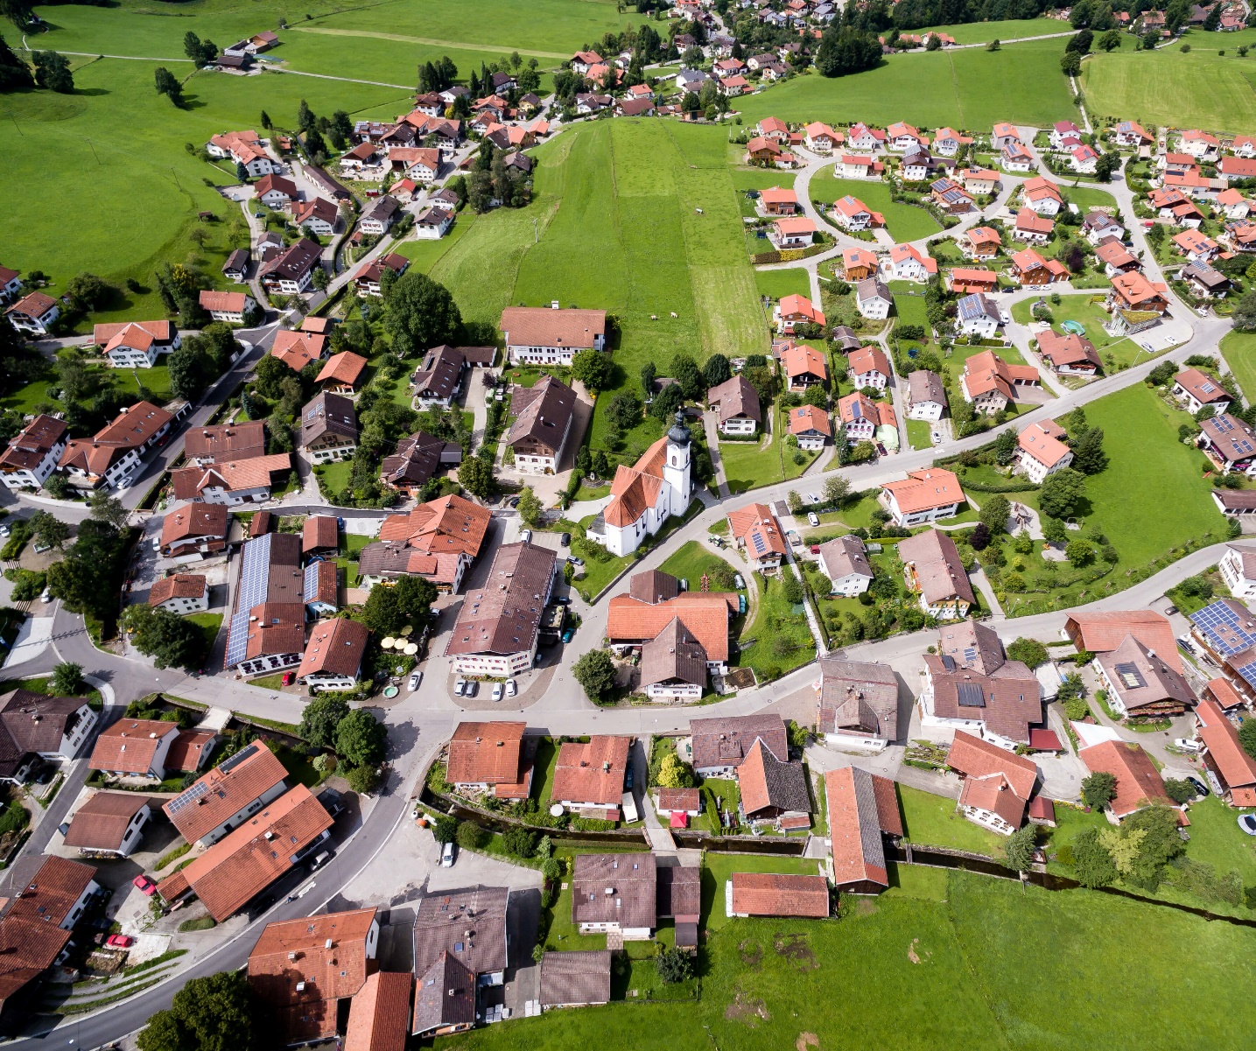
Attractivity of urbanization vs rural stagnation?
VS
Inspiration
Folie 3
Notes:
[JRN, 20s]
Konzeptionelles Sprungbrett: iSheds @ TUD
Mikrolabore für kreative Forscher
Kleinste Exzellenzmaßnahme
Story begins with innovation sheds on TUD campus
Perhaps the smallest excellence measure of TUD
Micro innovation labs for creative young people

Slide 4
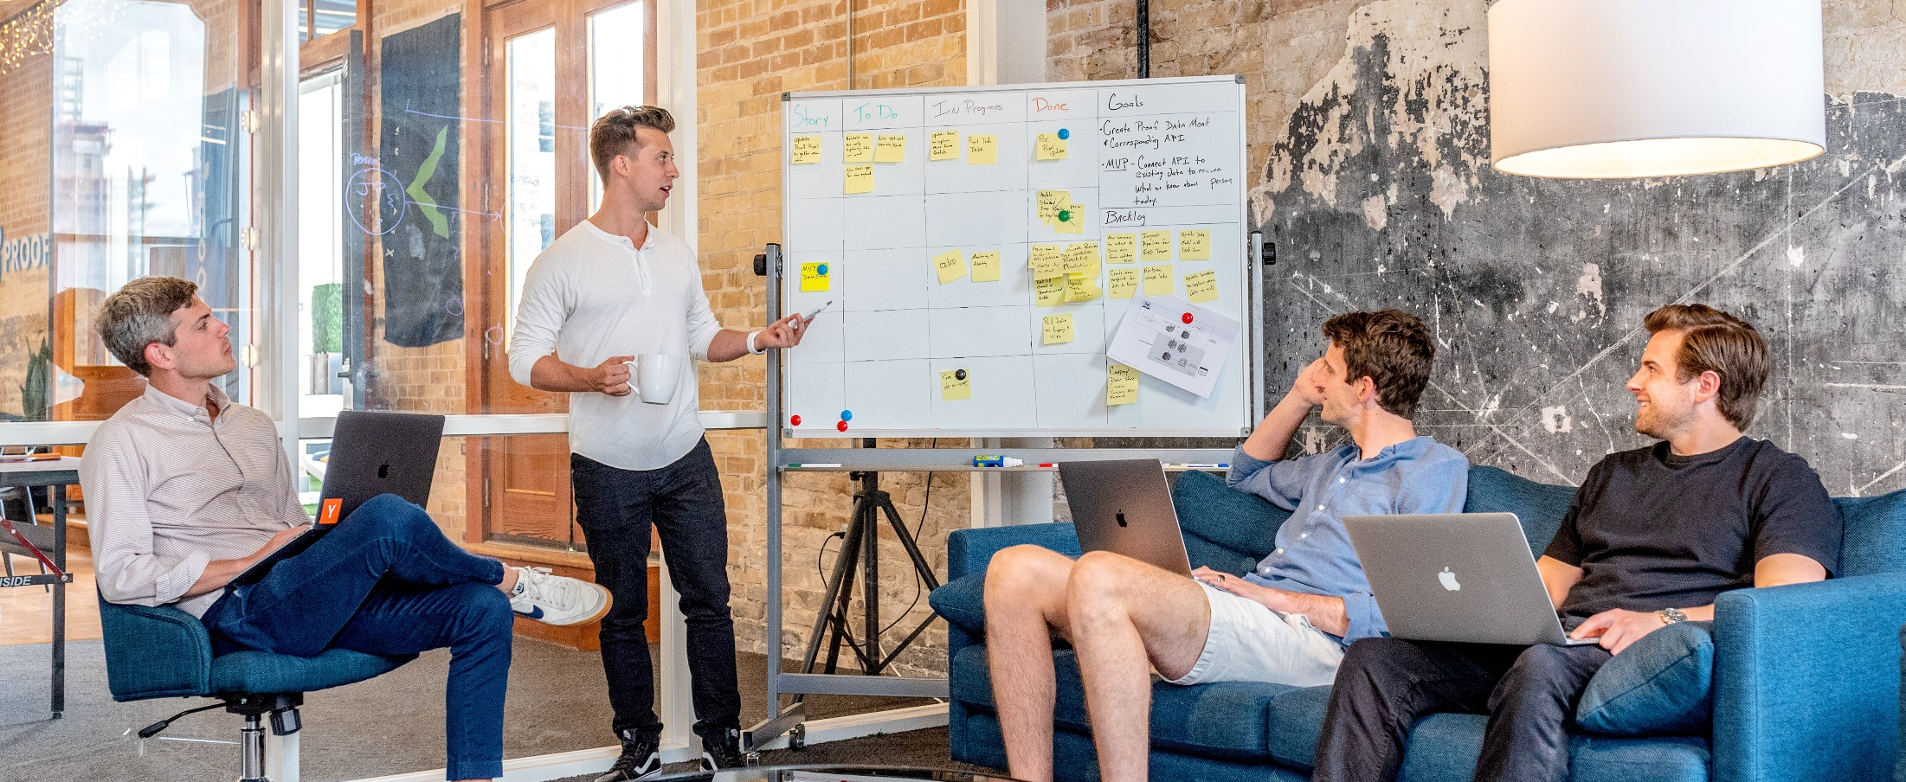
Space for new ideas and ventures
Inspiration
Folie 4
Notes:
[JRN, 20s]
Konzeptionelles Sprungbrett: iSheds @ TUD
Mikrolabore für kreative Forscher
Kleinste Exzellenzmaßnahme
Story begins with innovation sheds on TUD campus
Perhaps the smallest excellence measure of TUD
Micro innovation labs for creative young people

Slide 5
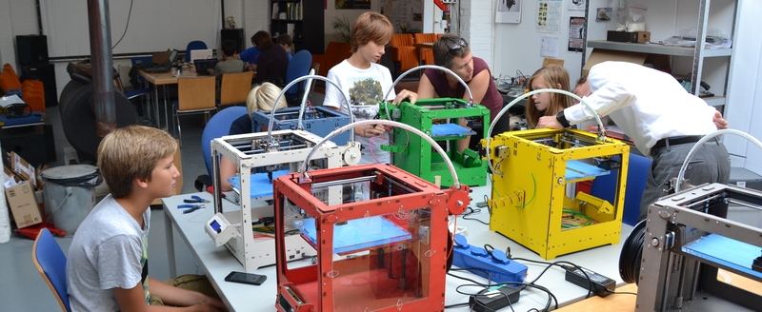
Availability of future oriented educational skills
Inspiration
Folie 5
Notes:
[JRN, 20s]
Konzeptionelles Sprungbrett: iSheds @ TUD
Mikrolabore für kreative Forscher
Kleinste Exzellenzmaßnahme
Story begins with innovation sheds on TUD campus
Perhaps the smallest excellence measure of TUD
Micro innovation labs for creative young people

Slide 6

New work reality and co-creation
Inspiration
Folie 6
Notes:
[JRN, 20s]
Konzeptionelles Sprungbrett: iSheds @ TUD
Mikrolabore für kreative Forscher
Kleinste Exzellenzmaßnahme
Story begins with innovation sheds on TUD campus
Perhaps the smallest excellence measure of TUD
Micro innovation labs for creative young people

Slide 7

Schools as educational epicenter
Inspiration
Folie 7
Notes:
[JRN, 20s]
Konzeptionelles Sprungbrett: iSheds @ TUD
Mikrolabore für kreative Forscher
Kleinste Exzellenzmaßnahme
Story begins with innovation sheds on TUD campus
Perhaps the smallest excellence measure of TUD
Micro innovation labs for creative young people

Slide 8
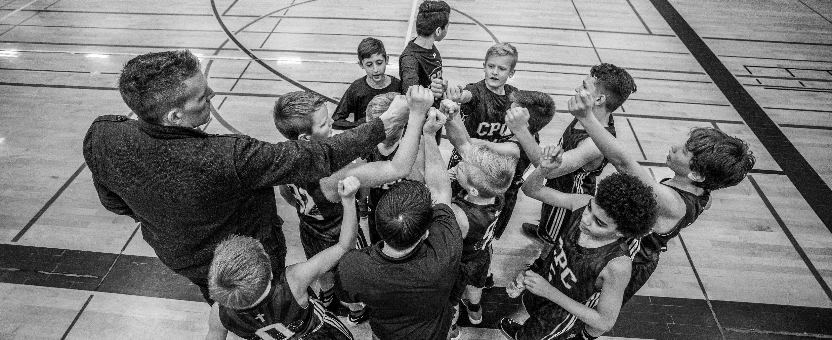
Teachers as skill suppliers, trainers, motivaters
Inspiration
Folie 8
Notes:
[JRN, 20s]
Konzeptionelles Sprungbrett: iSheds @ TUD
Mikrolabore für kreative Forscher
Kleinste Exzellenzmaßnahme
Story begins with innovation sheds on TUD campus
Perhaps the smallest excellence measure of TUD
Micro innovation labs for creative young people

Slide 9

Transfer urban benefits into rural context
Inspiration
Folie 9
Notes:
[JRN, 20s]
Konzeptionelles Sprungbrett: iSheds @ TUD
Mikrolabore für kreative Forscher
Kleinste Exzellenzmaßnahme
Story begins with innovation sheds on TUD campus
Perhaps the smallest excellence measure of TUD
Micro innovation labs for creative young people

Slide 10

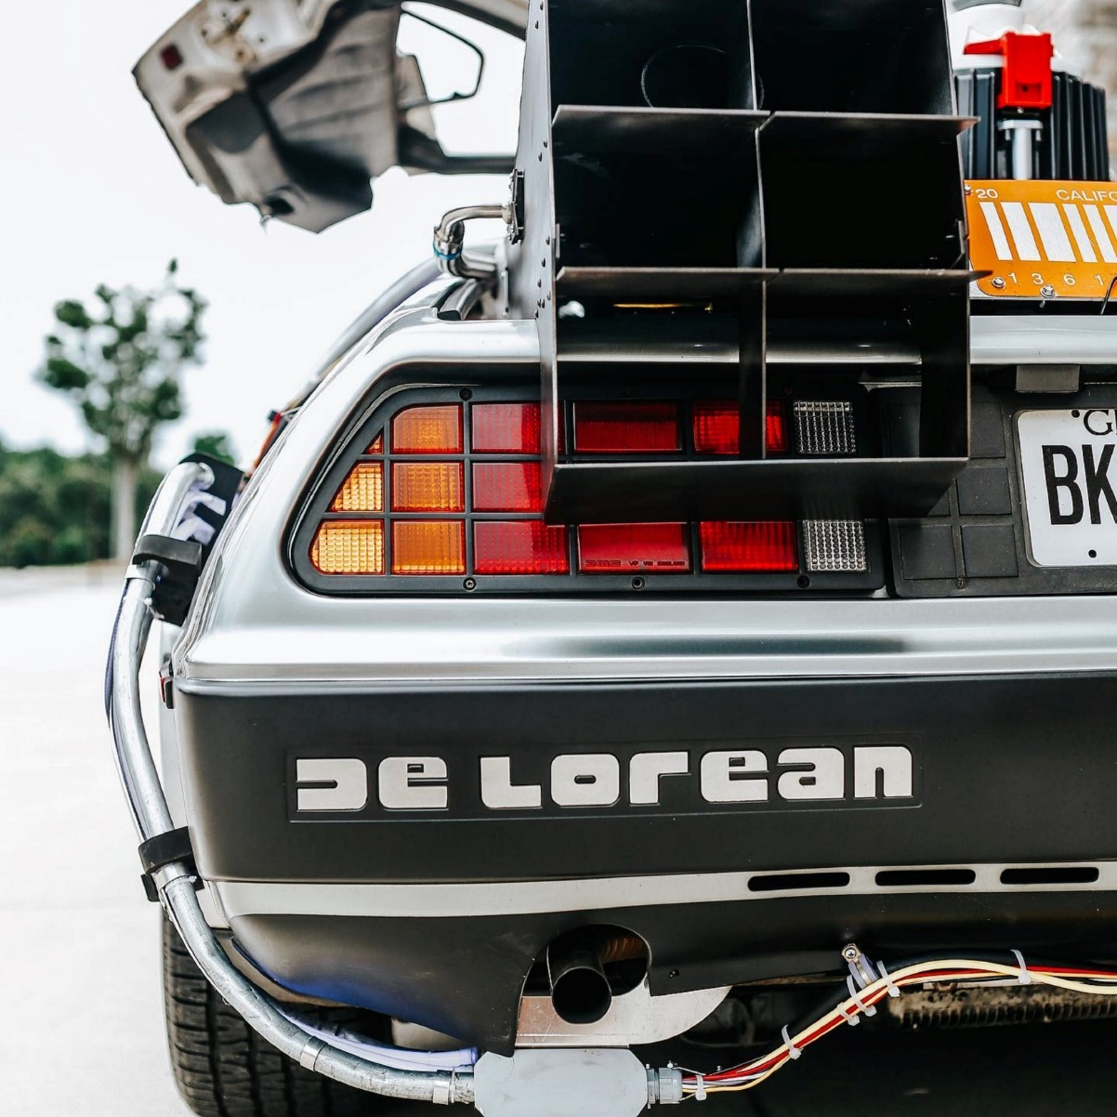
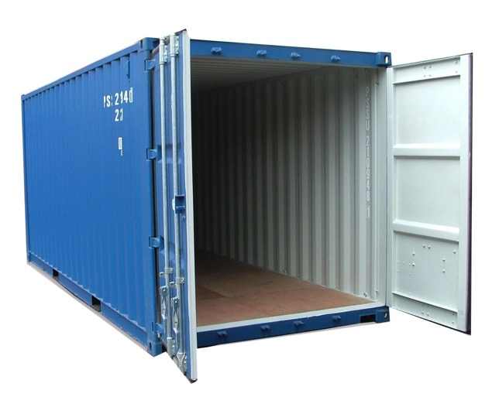
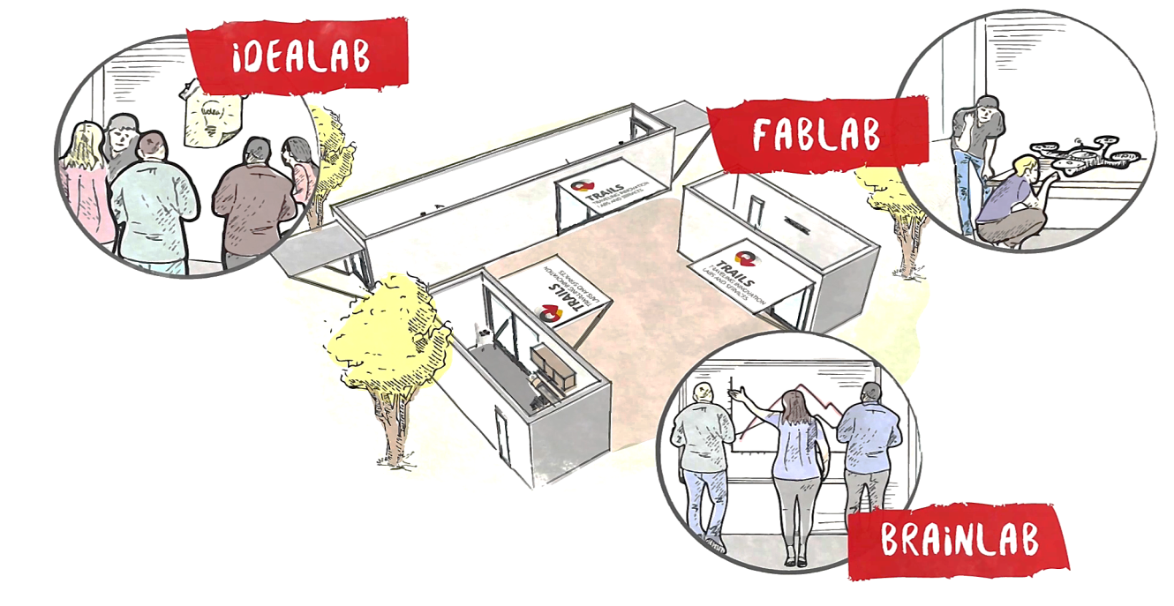



Traveling Innovation Labs and Services
?
+
+
Folie 10
Notes:
[JRN, 20s]
Konzeptionelles Sprungbrett: iSheds @ TUD
Mikrolabore für kreative Forscher
Kleinste Exzellenzmaßnahme
Story begins with innovation sheds on TUD campus
Perhaps the smallest excellence measure of TUD
Micro innovation labs for creative young people

Slide 11
Benefits and beyond for pupils and multipliers
Sensibilisierung für Unternehmertum | Schüler und Multiplikatoren bekommen Impulse und Ideen zur Findung sowie Strukturierung selbstkreierter Produkte oder Services.
Herstellung einfacher Produktprototypen | Schüler und Multiplikatoren erhalten Zugang zu einer mobilen Arbeitsumgebung ausgestattet mit Werkzeugen und Materialien, mit denen sie einfache Prototypen oder Anschauungsmodelle anfertigen können.
Berührung mit neuen Technologien | Schüler und Multiplikatoren testen aktuelle Technologien wie Virtual Reality Brillen oder 3D Druck und bauen somit technische Kompetenzen auf, die das Verständnis für zukünftige Produktionsprozesse erweitern.
Förderung kreativer Arbeitsmethoden | Schüler und Multiplikatoren arbeiten angeleitet von Innovationstrainern an eigenen Produkten oder Serviceideen und erlernen somit moderne Arbeits- und Präsentationsmethoden.
Kennenlernen regionaler Arbeitgeber | Im Rahmen von Vernetzungsworkshops stellen Schüler ihre Ergebnisse aus den Workshops Lehrern sowie Multiplikatoren (z.B. von Kultureinrichtungen oder Vereinen) vor und lernen gleichzeitig deren Arbeit kennen.
Inspiration
Folie 11
Notes:
[JRN, 20s]
Konzeptionelles Sprungbrett: iSheds @ TUD
Mikrolabore für kreative Forscher
Kleinste Exzellenzmaßnahme
Story begins with innovation sheds on TUD campus
Perhaps the smallest excellence measure of TUD
Micro innovation labs for creative young people

Slide 12
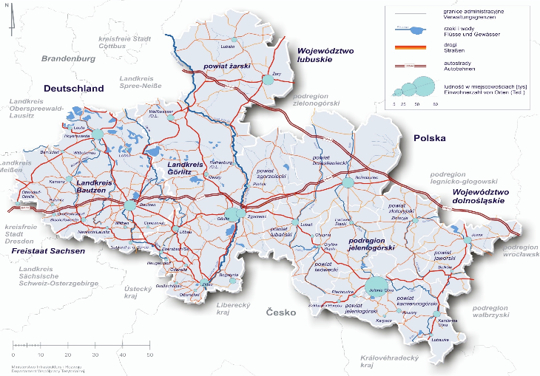


Cross Border Linkage
Inspiration
Folie 12
Notes:
[JRN, 20s]
Konzeptionelles Sprungbrett: iSheds @ TUD
Mikrolabore für kreative Forscher
Kleinste Exzellenzmaßnahme
Story begins with innovation sheds on TUD campus
Perhaps the smallest excellence measure of TUD
Micro innovation labs for creative young people

Slide 13

POBUDZANIE TOŻSAMOŚCI
REGIONALNEJ
- 3 dni warsztatów. Pierwszy dzień poświęcony był pracy z uczniami szkół, drugi dzień przeznaczony był na pracę z przedsiębiorcami, a trzeci dzień to działania sieciujące – umożliwiał spotkania uczniów i przedsiębiorców.
- Integrowanie środowiska lokalnego oraz nauka korzystania z nowych rozwiązań technicznych
- W wyniku działań zrealizowanych w toku projektu wygenerowano wiele nowych kreatywnych pomysłów (w oparciu o różne metody z leksykonu metod zawartych w podręczniku)

Slide 14
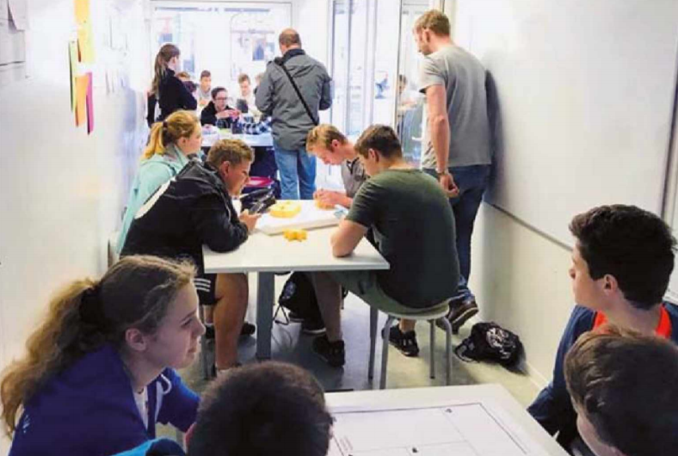
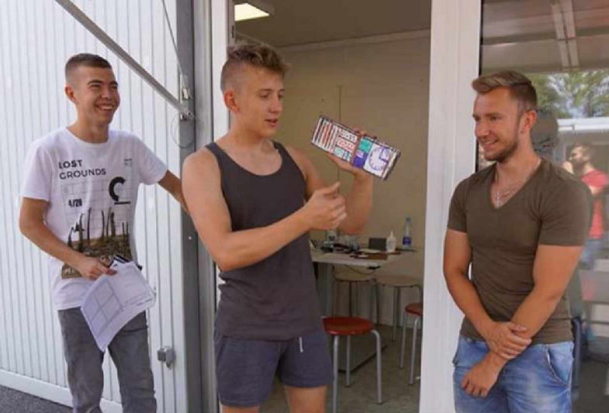
W DŁUŻSZEJ PERSPEKTYWIE ZASTOSOWANY FORMAT WARSZTATÓW PRZYCZYNIA SIĘ DO ZMIAN W RELACJACH UCZEŃ - PRZEDSIEBIORCA uczniowie i lokalni przedsiębiorcy na warsztatach sieciujących zostają zaproszeni do realizacji wspólnych zadań i przekonują się o korzyściach płynących ze współpracy

Slide 15
TRAILS+ (2018 – 2021)
- miejsce przedsiębiorców zajęli multiplikatorzy (nauczyciele),
- dłuższy cykl warsztatów (wzrost z 3 do 9 dni),
- zakres warsztatów powiększony o naukę projektowania druku 3D,
- możliwa multiplikacja warsztatów i ich powtórzenie w danej placówce dzięki zaangażowaniu nauczycieli

Slide 16
Harmonogram odbytych warsztatów
WRZ, 2019
PAŹ, 2019
WRZ, 2020
PAŹ, 2020
Zgorzelec
8-dniowe warsztaty
Karpacz
8-dniowe warsztaty
Biedrzychowice
9-dniowe warsztaty
Bogatynia
9-dniowe warsztaty
4-dniowe warsztaty
Lwówek Śląski
Notes:
Zgorzelec (9-20.09.2019)
Karpacz (8-17.10.2019)
Biedrzychowice (8-18.09.2020)
Bogatynia (22.09-02.10.2020)
Lwówek Śląski (06-09.10.2020)

Slide 17
Harmonogram planowanych warsztatów na 2021 rok
MAJ, 2021
CZE, 2021
WRZ, 2021
PAŹ, 2021
Złotoryja
9-dniowe warsztaty
Lubań
9-dniowe warsztaty
9-dniowe warsztaty
Mirsk
Jelenia Góra
9-dniowe warsztaty
9-dniowe warsztaty
Bolesławiec
Notes:
10-21 maja – Złotoryja
24 maja – 2 czerwca – Lubań
7 – 18 czerwca – Mirsk
6 – 17 września – Jelenia Góra
20 września – 1 października – Bolesławiec

Slide 18
Osiągnięte wskaźniki po polskiej stronie
Liczba uczestników
Liczba warsztatów
Uczniowie : 179
Multiplikatorzy: 23
uczestnicy warsztatów sieciujących: 109
RAZEM: 311
Warsztaty kreatywne: 21
Dla multiplikatorów: 5
Sieciujące: 4
Praktyczne z projektowania
w 3D: 25
RAZEM: 55
Zaangażowane szkoły
Zgorzelec
Karpacz
Biedrzychowice
Bogatynia
Lwówek Śląski
Wydarzenia transgraniczne
Po stronie Polskiej: 0
Po stronie Niemieckiej: 0

Slide 19
